Slide 1
キャッシュレス決済の利便性と問題点
Notes:
高等学校家庭科学習指導要領 家庭基礎：C(2) 家庭総合：C(2)
現金を使わないキャッシュレス決済の手段が増えている。生徒はゲームソフトや音楽のダウンロード、映画配信サービス利用、ネットショップやフリマサイトでの物品購入など、オンライン上での決済が必要な場面が増えているため、多様化する支払方法、キャッシュレス決済の利便性と問題点を学ぶ。

Slide 2
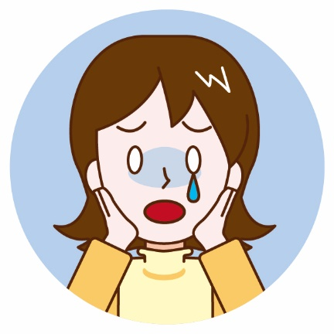
キャッシュレス決済の利便性と問題点
クレジットカードで・・・！
Notes:
成年年齢が引下げになると、今まで保護者の同意が必要だった18～19歳の人が保護者の同意なくクレジットカードを作れるようになります。
便利である一方、正しく使わないとトラブルになるおそれがあるので気を付けよう。

Slide 3
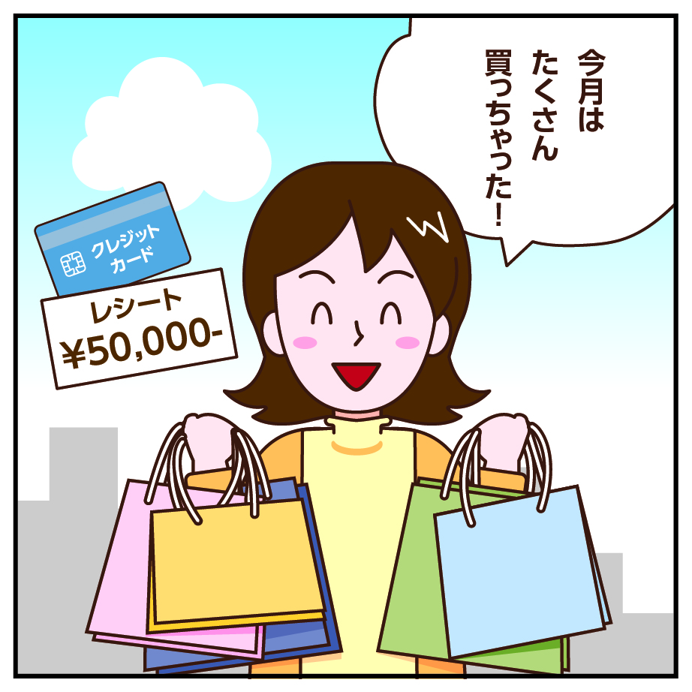
クレジットカードで・・・！
  ある月、クレジットカード決済で５万円分の買い物をした。
  支払いは全て一括払いを指定した。

Slide 4
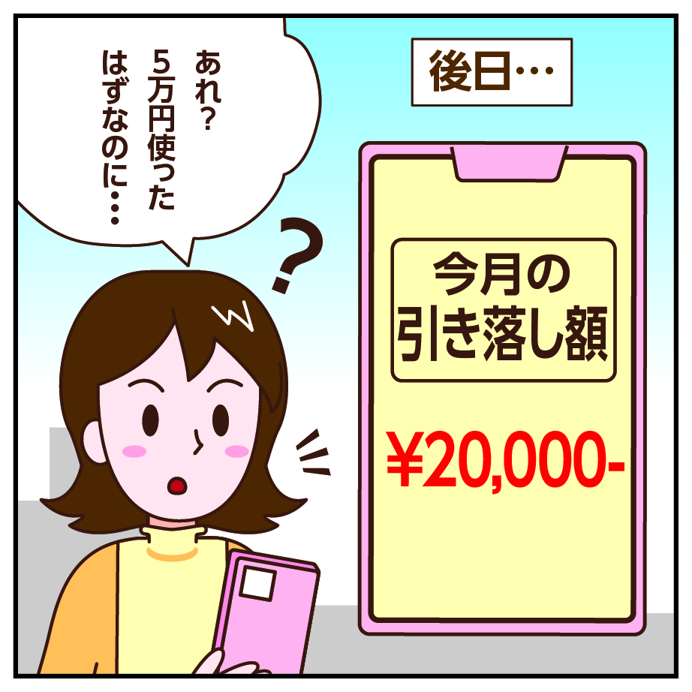
クレジットカードで・・・！
  しかし、翌月のクレジットカードの支払日（引き落とし日）に
  引き落とされたのは２万円だった。
※クレジットカード会社によって支払日（引き落とし日）等は異なる。

Slide 5
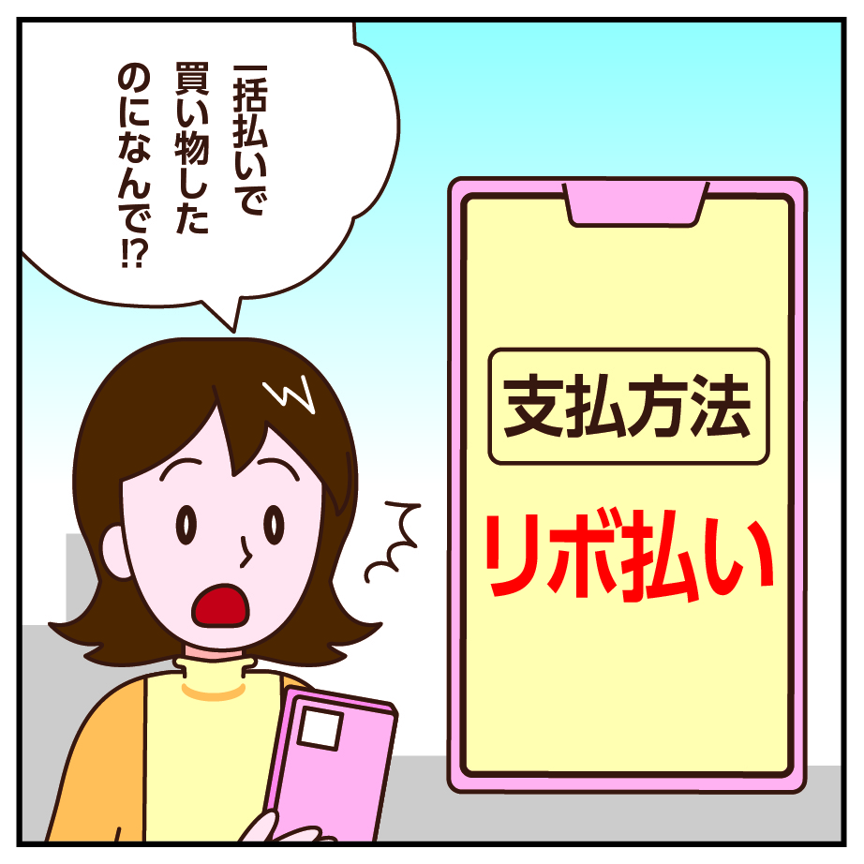
クレジットカードで・・・！
  確認すると、クレジットカードの支払方法が意図せず
  リボ（リボルビング）払いになっていた。
Notes:
「意図しないリボ払い」によって、支払いが長期化すると手数料がかさみ高額になる場合がある。
トラブルにつながらないよう、心当たりのない手数料が請求されていないか、こまめにカードの利用明細や通帳などを確認しよう。
また、それぞれのメリットデメリットを検討して自分にあった支払方法を選ぼう。
※リボ払いとは、利用金額や回数に関わらず、あらかじめ決めた一定額で毎月支払いをすること。
困ったときや不安に思う場合は、最寄りの消費生活センターや消費者ホットライン１８８へ。
【参考】
国民生活センター
〇「意図せぬ手数料が！ クレジットカードの初期設定がリボ払いだった」
http://www.kokusen.go.jp/mimamori/kmj_mailmag/kmj-support163.html
〇「クレジットカードを利用したら、知らぬ間にリボ払いになっていた」
http://www.kokusen.go.jp/t_box/data/t_box-faq_qa2017_19.html

